Slide 1
Telling dak- en thuisloosheid & Mechelse aanpak

Slide 2
Programma
Telling dak- en thuisloosheid
Mechelse aanpak
Vragen / bedenkingen

Slide 3
1. Telling dak- en thuisloosheid

Slide 4
Doelstelling van de telling
Dak- en thuisloosheid als een complex probleem met hoge ‘dark number’
Beter zicht krijgen op effectieve aantal door een telling op een gegeven moment te organiseren
Gecoördineerd door onderzoekers van de KU Leuven, ondersteund door KBS & Vlaamse overheid

Slide 5
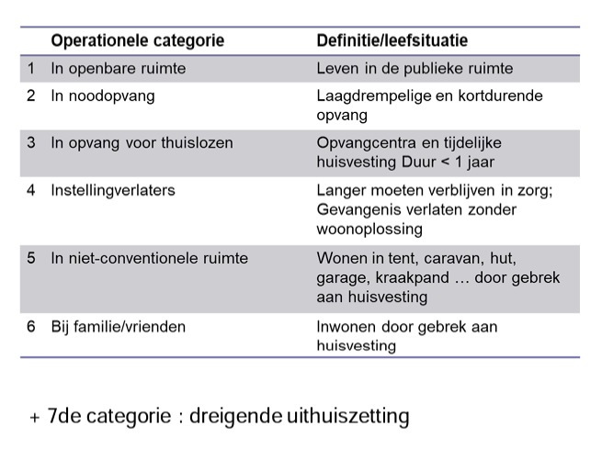
Ethos light: Wie is dak- of thuisloos?

Slide 6
Coördinatie, timing & regio
Lokale coördinatie: CAW & IGEMO
Timing:
  Voorbereid in loop van 2022
  Effectieve telling op 28 oktober 2022
  Publicatie rapport eind maart 2023
Regio van het CAW, namelijk Aartselaar, Berlaar, Bonheiden, Boom, Bornem, Duffel, Heist-op-den-Berg, Hemiksem, Lier, Mechelen, Niel, Nijlen, Putte, Puur-Sint-Amands, Rumst, Sint-Katelijne-Waver, Willebroek

Slide 7
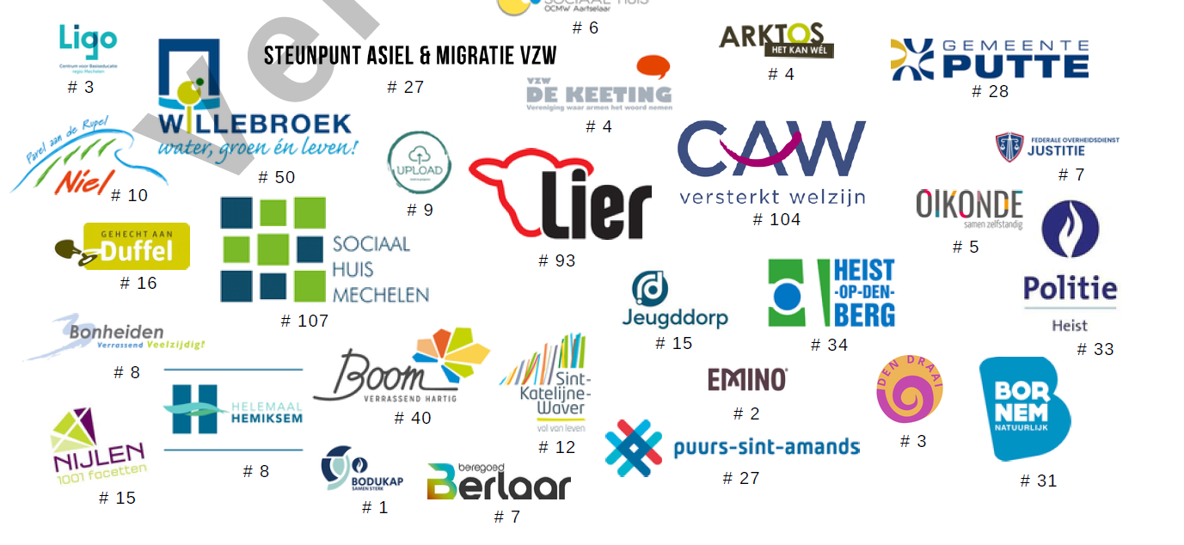
Tellende organisaties

Slide 8
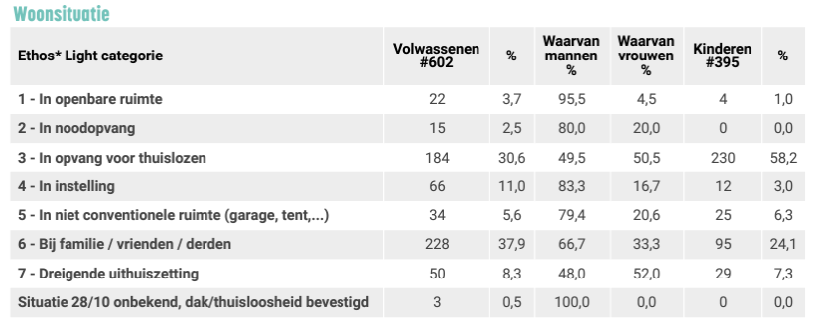
Cijfers voor onze hele regio

Slide 9

Cijfers voor onze hele regio (2)

Slide 10
Specifiek voor stad mechelen

Slide 11
Naast de andere centrumsteden

Slide 12
2. Mechelse aanpak

Slide 13
Hoofdinsteken
Dak-/thuisloosheid is een neerwaartse spiraal en vooral ook een trauma.
Dak-/thuisloosheid moet je niet alleen bestrijden, maar ook vooral proberen te voorkomen.
Vangnet voor als het toch nog fout gaat.
Samenwerking voor in- en uitstroom.

Slide 14
Belangrijkste instrumenten
Preventieve woonbegeleiding
Verzoeningsprocedure bij sociale huur
Ondersteuning bij gerechtsprocedure
Fonds ter bestrijding uithuiszetting
Doorstroomwoningen
Co-housing-projecten met De Aanzet
Kleinschalige wooneenheden met Kaizen
Lokaal toewijzingsreglement
Nachtopvang

Slide 15
1. Preventieve woonbegeleiding
Als het dreigt fout te gaan
Zowel aanmelding via huurder als verhuurder mogelijk
Begeleidingstraject met drie-partijen-engagement
2021 - 2022: 86 uithuiszettingen voorkomen

Slide 16
2. Verzoeningsprocedure bij sociale huur
Bemiddeling vanaf 2 maanden huurachterstal of andere niet-naleving
Gecombineerd met oproeping in verzoening bij vrederechter
2021 - 2022: 81 uithuiszettingen voorkomen

Slide 17
3. Ondersteuning bij gerechtsprocedure
Als verhuurder al naar de rechtbank is gestapt: brief vanuit vredegerecht
Aanklampende begeleiding
2021 – 2022: 25 uithuiszettingen voorkomen
Vooral de clou: huurder eerder leren kennen dan op het laatste moment

Slide 18
4. Fonds ter bestrijding van uithuiszetting
Nieuw Vlaams fonds om tussen te komen in geval van huurachterstal mits gekoppeld aan begeleiding en afbetaling van het saldo
2021 – 2022: 23 trajecten
Sinds versoepeling medio 2022 in stijgende lijn

Slide 19
5. Doorstroomwoningen
37 woningen, doelstelling om te groeien tot 45 tegen 2024.
Erg intensieve begeleiding, gekoppeld aan woning.
Kan ook in geval van crisis (vb. brand)
2021 – 2022: 25 toewijzingen

Slide 20
6. Co-housing-projecten met De Aanzet
CBAW De Aanzet van Jeugdzorg Emmaüs
Voor jongeren met een verleden in jeugdhulp
Combi-begeleidingen
3 woningen, waarvan 1 voor tienermoeders met baby

Slide 21
7. Kleinschalige wooneenheden met Kaizen
Kaizen van Jeugddorp vzw
Voor jongeren met intensieve noden
Combi-begeleidingen
2021 – 2022: 50-tal jongeren

Slide 22
8. Lokaal toewijzingsreglement
30% van toewijzingen via doelgroepenplan
Combinatie van woning met begeleiding
Manier voor uitstroom uit vorige punten
2021 – 2022: 70 toewijzingen

Slide 23
9. Nachtopvang
Uitgebaat door CAW voor de hele regio
Bed/bad/brood tijdens de nacht
Bedoeld als uiterst tijdelijk
2022: 113 aanmeldingen

Slide 24
3. Vragen / bedenkingen

